Slide 1
崇 尚 英 雄 / 精 忠 报 国
热烈祝贺建军94周年

Slide 2
前言
PREFACE
党的十八届六中全会正式确立习近平同志为党中央的核心、全党的核心，是关系党和人民根本利益的大事，是关系党中央权威、关系全党团结和集中统一的大事，是关系党和国家事业长远发展的大事。坚决维护以习近平同志为核心的党中央权威、保证全党令行禁止，是党、国家和军队前途命运所系，是人民群众福祉所在。全军要进一步增强“四个意识”，坚定不移把维护党中央权威，维护习近平总书记作为党中央的核心、全党的核心落实到行动中去，落实到推进军队建设改革和军事斗争准备中去，始终不渝坚持党对军队绝对领导，朝着实现强军目标、建设世界一流军队开拓奋进。

Slide 3
崇 尚 英 雄 / 精 忠 报 国
目录
Con tents
01
坚定维护核心是最紧要的政治
02
坚定维护核心是最根本的要求
03
锻造维护核心对党忠诚的坚定信念

Slide 4
崇 尚 英 雄 / 精 忠 报 国
第一部分
坚定维护核心是最紧要的政治

Slide 5
坚定维护核心是最紧要的政治
船重千钧
掌舵一人
确立和维护习近平总书记为党中央的核心、全党的核心是根本性、方向性、全局性问题，关乎旗帜道路方向，关乎党运国脉军魂。在强国强军新征程上，在民族复兴关键时期，坚定维护习近平总书记作为党中央的核心、全党的核心，意义重大、影响深远。

Slide 6
坚定维护核心是最紧要的政治
坚定维护习近平总书记作为党中央的核心、全党的核心意义
1
坚定维护习近平总书记作为党中央的核心、全党的核心是维护党中央权威的集中体现
2
坚定维护习近平总书记作为党中央的核心、全党的核心是全党全军全国各族人民的共同意志
3
坚定维护习近平总书记作为党中央的核心、全党的核心是夺取“三个伟大”新胜利的紧迫需要
4
坚定维护习近平总书记作为党中央的核心、全党的核心是夺取“三个伟大”新胜利的紧迫需要

Slide 7
坚定维护核心是最紧要的政治
1
维护党中央权威
高度重视维护党的权威和革命领袖的权威
意义
是马克思主义政党建设的重大课题，
是我们党长期实践中形成的优良传统和独特优势

Slide 8
坚定维护核心是最紧要的政治
党的各级组织、全体党员都自觉
向
党中央看齐
向
党的理论和路线方针政策看齐
向
党中央决策部署看齐
党中央权威和集中统一领导就更加巩固，党的理论和路线方针政策就能得到全面贯彻落实。

Slide 9
坚定维护核心是最紧要的政治
2
全党全军全国各族人民的共同意志
全党全军全国各族人民的共同意志
习近平总书记以大气魄治党治国治军，大视野运筹国内国际大局，大手笔推动改革发展稳定
意义
中华民族伟大复兴展现出前所未有的光明前景

Slide 10
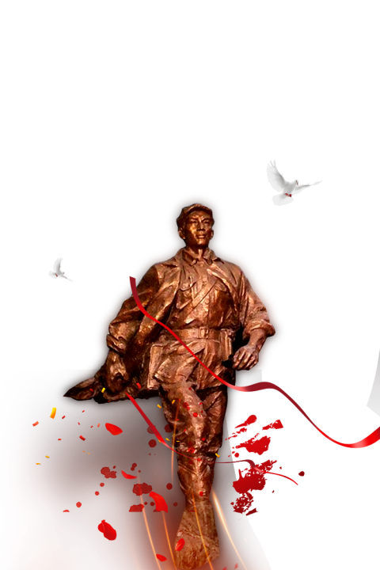
坚定维护核心是最紧要的政治
事实证明
习近平总书记成为党中央的核心、全党的核心，是在新的伟大斗争实践中形成的，赢得了全党全军全国各族人民衷心拥护。坚定维护习近平总书记这个核心，就是维护最广大人民根本利益，就是维护国家和民族的光明未来。

Slide 11
坚定维护核心是最紧要的政治
3
夺取“三个伟大”新胜利的紧迫需要
全党全军全国各族人民的共同意志
党的十八大以来我们取得的一切成就
根本
在于以习近平同志为核心的党中央的坚强领导，在于习近平总书记系列重要讲话的科学指导。

Slide 12
崇 尚 英 雄 / 精 忠 报 国
第二部分
坚定维护核心是最根本的要求

Slide 13
坚定维护核心是最紧要的政治
“对党忠诚，不是抽象的而是具体的，不是有条件的而是无条件的，必须体现到对党的信仰的忠诚上，必须体现到对党组织的忠诚上，必须体现到对党的理论和路线方针政策的忠诚上。”
这明确了政治忠诚的根本要求。我军作为党绝对领导下的人民军队，
在维护核心、对党忠诚上必须做到纯粹。
节日PPT模板 http:// www.PPT818.com/jieri/

Slide 14
坚定维护核心是最紧要的政治
坚定对习主席系列重要讲话的政治信仰。维护核心、对党忠诚，必须以理论认同增进政治认同。
习主席系列重要讲话
01
是中国特色社会主义理论体系最新成果
02
是21世纪马克思主义、当代中国马克思主义生动的体现
03
是我们推进党、国家和军队事业发展的强大思想武器

Slide 15
坚定维护核心是最紧要的政治
1
是宪法明确规定的
2
是中国特色社会主义政治制度、军事制度的重要制度规定
3
是坚持党对军队绝对领导的核心要求，对于保证党中央和中央军委牢牢掌握我军最高领导权和指挥权具有根本性、决定性作用
军委实行主席负责制
对于保证党中央和中央军委牢牢掌握我军最高领导权和指挥权具有根本性、决定性作用。坚定维护核心，对我军来讲，最重要的是坚决维护和贯彻军委主席负责制。

Slide 16
坚定维护核心是最紧要的政治
坚定对习主席系列重要讲话的政治信仰
01
就要毫不动摇坚持和发展中国特色社会主义，坚定道路自信、理论自信、制度自信、文化自信；
02
就要从人类发展大潮流、世界变化大格局、中国发展大历史认识和把握党的理论和路线方针政策，按照习主席系列重要讲话规划的发展中国、富强中国一整套重大战略部署，不断开创党和国家事业发展新局面；
03
就要指导破解改革发展中的矛盾问题，增强工作的科学性预见性主动性；
04
就要固本培元、补钙壮骨，自觉做共产主义远大理想和中国特色社会主义共同理想的坚定信仰者、忠实实践者。

Slide 17
坚定维护核心是最紧要的政治
主席负责制
就要深化思想认识，准确把握军委主席负责制的政治要求和制度规定，切实作为铁规铁律来执行；
1
就要立起更高标准，做到绝对忠诚、绝对纯洁、绝对可靠，把严与实的要求贯穿始终，特别是要提高贯彻请示报告工作机制、督促检查工作机制、信息服务工作机制质量；
2
就要落到具体实践，做到一切重大事项由习主席决定、一切工作对习主席负责、一切行动听习主席指挥。
3

Slide 18
坚定维护核心是最紧要的政治
确保纲领路线贯彻执行，确保政令军令畅通
党中央、中央军委和习主席的决策部署，同党和国家前途命运密切相关，同强国强军伟大事业密切相关，把这些决策部署落到实处，是坚定维护核心最直接最具体的体现。
1
必须经常主动坚决向党中央和习主席看齐，坚决执行习主席和军委决策部署，时刻在党和国家工作大局下思考和行动，自觉讲大局讲服从，强化贯彻力执行力，确保政令军令畅通
2

Slide 19
崇 尚 英 雄 / 精 忠 报 国
第三部分
锻造维护核心对党忠诚的坚定信念

Slide 20
坚定维护核心是最紧要的政治
第一
坚定维护核心，既要靠内生的思想认同、政治认同、情感认同，也要靠组织凝聚、纪律约束、制度保障。
全军官兵要把维护核心融入血脉灵魂，化为忠诚信仰和政治自觉，在任何时候任何情况下都坚决维护党中央和习主席权威，始终同党中央、中央军委和习主席保持高度一致，坚决听从党中央、中央军委和习主席指挥。

Slide 21
坚定维护核心是最紧要的政治
第二
坚定的信仰信念源自理论上的高度认同，铸牢维护核心的信念首先必须强化科学理论的武装和引领。
要从坚定维护核心的政治站位，高举习主席系列重要讲话时代精神旗帜，把学习贯彻全面提高到新水平。
要围绕掌握科学体系和思想精髓打开学习武装新境界，扭住党中央治国理政新理念新思想新战略提领深化，领会把握习主席系列重要讲话的基本精神、基本内容、基本要求；
要坚持学而信、学而思、学而行，眼睛向内、净化灵魂，把学习贯彻习主席系列重要讲话与德的塑造、党性锤炼统一起来，强化宗旨意识，坚定理想信念和精神追求，端正思想品行，提升道德境界。

Slide 22
坚定维护核心是最紧要的政治
第三
要认真贯彻落实军委关于全面彻底肃清郭伯雄、徐才厚流毒影响、深入推进军队党风廉政建设和反腐败斗争的部署要求，扎实开展团以上党委机关专题教育和基层学习教育，全面做好思想清理和组织清理工作，切实纯洁思想、纯洁队伍。
领导干部要把自己摆进去、刀刃向己，对照军委明确需要查纠的重点问题、需要明辨的重大是非，深刻反思、深入整改，以实际行动接受考验、带动部属，推动部队政治生态实现根本好转。同时要重视做好意识形态工作，密切关注意识形态领域动态动向，
旗帜鲜明批驳各种诋毁领袖英模、攻击我政治制度和
军事制度等错误政治观点，增强官兵免疫力。

Slide 23
坚定维护核心是最紧要的政治
第四
纪律严明是维护党的团结和集中统一的重要保证。政治纪律和政治规矩是党最根本、最重要的纪律，严守政治纪律和政治规矩是坚定维护核心信念的内在要求。
要强化“四个意识”，任何时候任何情况下都保持一致、维护权威、听从指挥。对党的政治纪律和政治规矩要心存敬畏，严格遵守党章这个总规矩，严格落实各项党规党纪，坚持“四个服从”组织原则，坚持把纪律规矩挺在前面，用铁的纪律从严惩治破坏政治纪律和政治规矩的行为，坚决防止“七个有之”，切实做到“五个必须”。多用、常用、用够用好批评和自我批评的武器，增强党内政治生活的政治性、时代性、原则性、战斗性，推动党内监督常态化制度化规范化，不断提高党组织的创造力凝聚力战斗力。

Slide 24
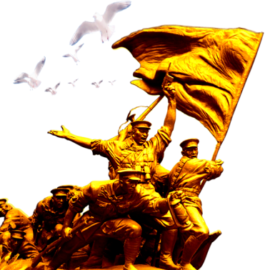
坚定维护核心是最紧要的政治
第五
维护核心、对党忠诚，在重大任务考验面前最能检验。当前，军队规模结构和力量编成改革已经展开，不折不扣执行习主席和军委决策部署，是衡量政治忠诚度的试金石。
要把拥护改革、支持改革、落实改革作为维护核心的实际行动，以坚强的党性、高度的觉悟、振奋的精神把各项改革任务完成好。
要抓好统筹协调工作，注重改革系统性、整体性、协同性，健全同新体制相适应的工作运行机制，加强改革配套政策和法规制度保障，统筹做好改革调整中的干部工作。
要抓好依法治军、从严治军方针落实，严格部队教育管理，严格落实防范重大安全问题各项措施要求，确保部队高度集中统一和安全稳定。

Slide 25
崇 尚 英 雄 / 精 忠 报 国
谢
谢
热烈祝贺建军94周年
观
赏

